Slide 1
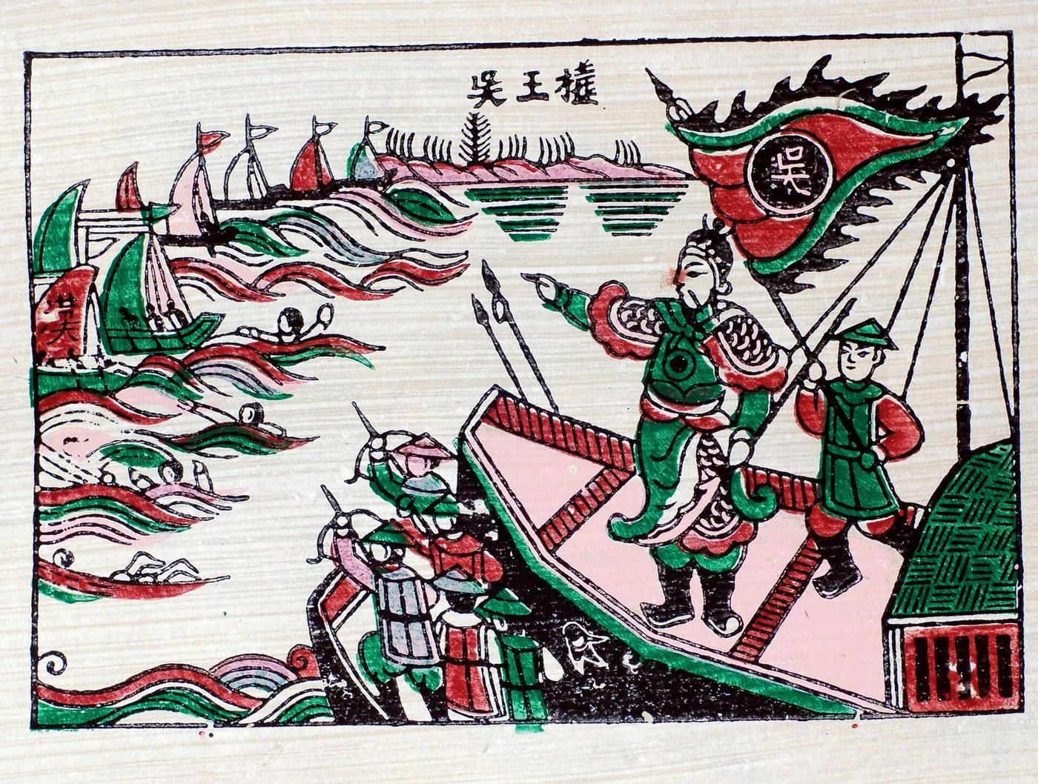
BÀI GIẢNG · LỊCH SỬ 10
Chiến thắng Bạch Đằng năm 938
Ngô Quyền và trận địa cọc ngầm
Cửa Sổ Lịch Sử

Slide 2
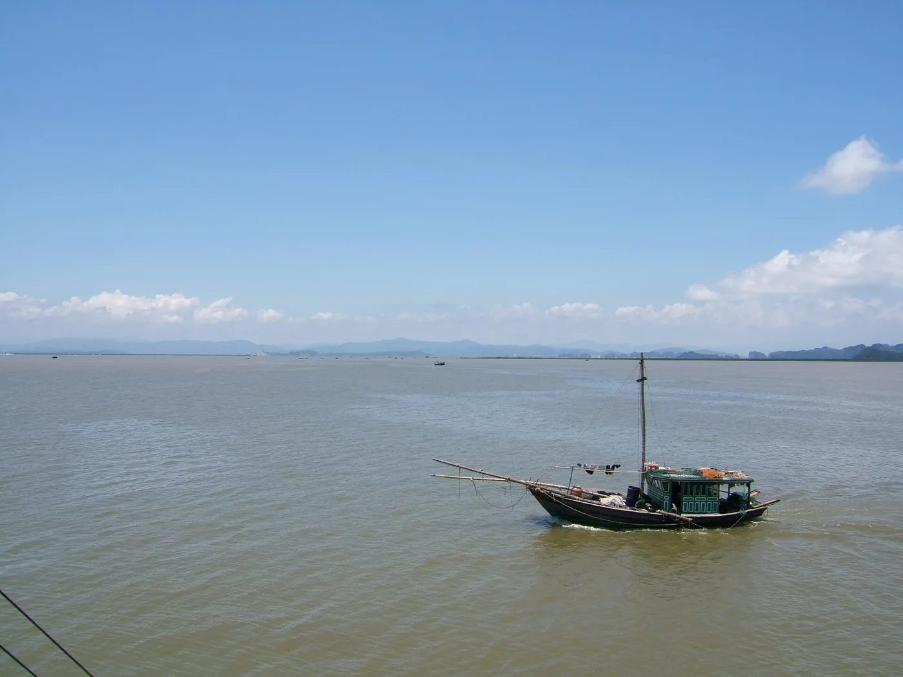
01
Trước giờ quyết định
905: Khúc Thừa Dụ giành quyền tự chủ
931: Dương Đình Nghệ đánh đuổi quân Nam Hán
937: Kiều Công Tiễn giết Dương Đình Nghệ, cầu cứu nhà Nam Hán
Ngô Quyền từ Ái Châu kéo quân ra Bắc trị tội kẻ phản bội
Sông Bạch Đằng đoạn gần Đình Vũ (Hải Phòng) ngày nay, vùng cửa sông nơi diễn ra trận đánh.

Slide 3
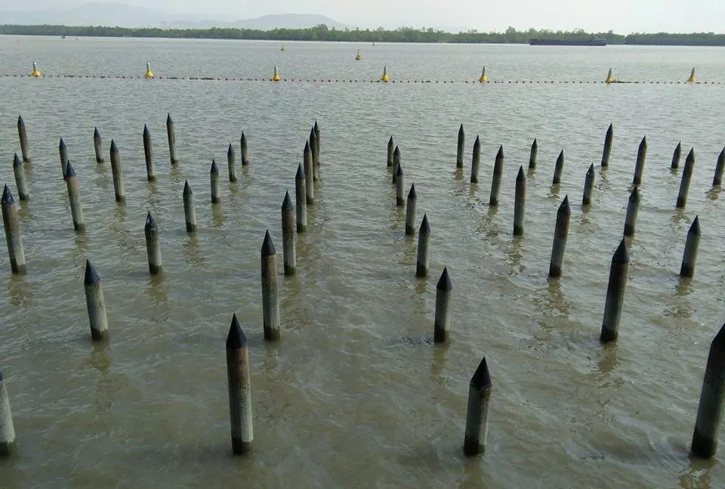
02
Trận địa cọc ngầm
Chọn sông Bạch Đằng làm nơi quyết chiến
Cọc gỗ lớn vót nhọn, bịt sắt, đóng ngầm gần cửa biển
Triều lên: bãi cọc chìm hẳn, thuyền địch không hay biết
Cả kế hoạch tính theo con nước
Bãi cọc nhọn tái hiện ở cửa sông Bạch Đằng, mô phỏng trận địa cọc ngầm.

Slide 4
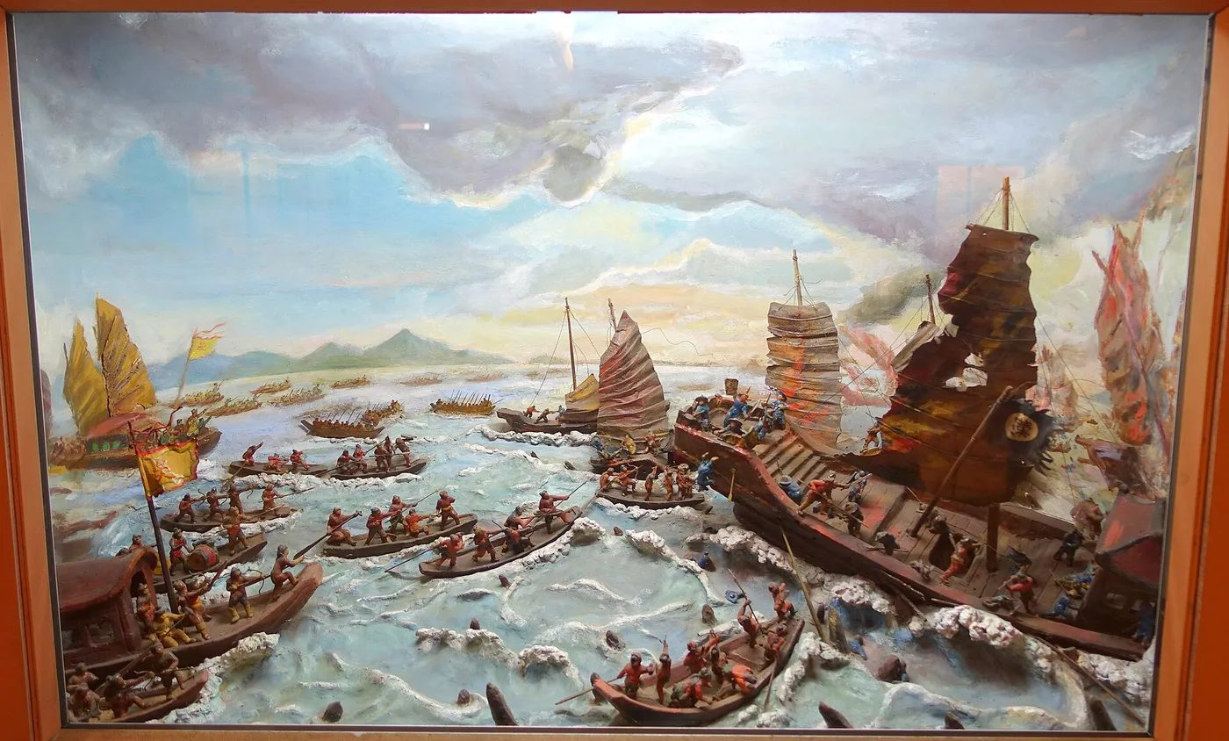
03
Nước rút, thuyền tan
Cuối 938: Lưu Hoằng Tháo dẫn thủy quân vào sông
Triều lên: thuyền nhẹ khiêu chiến, giả thua, nhử địch qua bãi cọc
Nước rút: phản công từ hai bờ và thượng nguồn
Thuyền giặc đâm cọc, vỡ, đắm; Lưu Hoằng Tháo tử trận
Mô hình trận Bạch Đằng năm 938 tại Bảo tàng Lịch sử Quốc gia (Hà Nội): thuyền Nam Hán mắc cọc.

Slide 5
Ghi nhớ
1
Kiều Công Tiễn cầu viện Nam Hán năm 937 là cái cớ để quân xâm lược tiến vào.
2
Ngô Quyền đóng cọc gỗ bịt sắt ngầm dưới lòng sông Bạch Đằng, giấu kín theo con nước.
3
Quân ta nhử địch qua bãi cọc lúc triều lên rồi phản công khi nước rút; Lưu Hoằng Tháo tử trận.
4
Chiến thắng năm 938 chấm dứt hơn một nghìn năm Bắc thuộc, mở ra thời kỳ độc lập tự chủ.

Slide 6
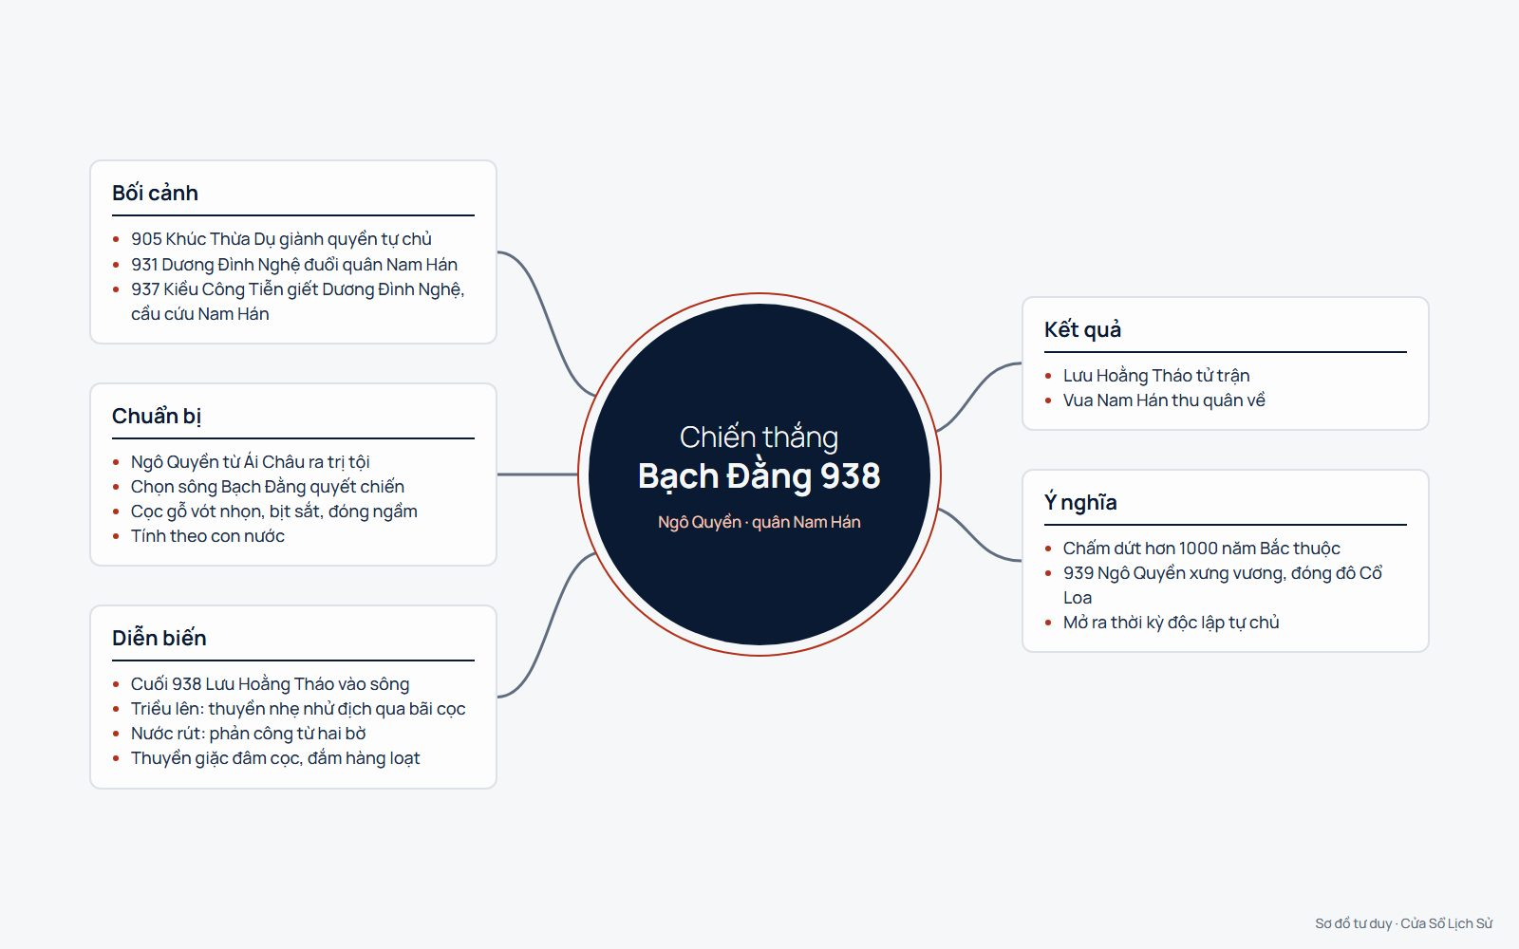

Slide 7
Thảo luận nhóm
Vì sao Ngô Quyền chọn đúng sông Bạch Đằng và đúng con nước để đánh?
Kế nhử địch lúc triều lên rồi phản công khi nước rút cho thấy điều gì về cách đánh của ta?
Vì sao năm 938 được coi là mốc chấm dứt hơn một nghìn năm Bắc thuộc?

Slide 8
Nguồn ảnh
Ảnh bìa: Unknown artisan from the village of Dong Ho. · Public domain · Wikimedia Commons — https://commons.wikimedia.org/wiki/File:Ng%C3%B4_Quy%E1%BB%81n_%C4%91%E1%BA%A1i_ph%C3%A1_qu%C3%A2n_Nam_H%C3%A1n_tr%C3%AAn_s%C3%B4ng_B%E1%BA%A1ch_%C4%90%E1%BA%B1ng.jpg
Trang 1: Viethavvh at vi.wikipedia · Public domain · Wikimedia Commons — https://commons.wikimedia.org/wiki/File:Cua_song_Bach_Dang.JPG
Trang 2: Goodmorninghpvn at Vietnamese Wikipedia · Public domain · Wikimedia Commons — https://commons.wikimedia.org/wiki/File:B%C3%A3i_c%E1%BB%8Dc_c%E1%BB%ADa_s%C3%B4ng_B%E1%BA%A1ch_%C4%90%E1%BA%B1ng.jpg
Trang 3: Daderot · CC0 · Wikimedia Commons — https://commons.wikimedia.org/wiki/File:Model_of_Battle_in_Bach_Dang_River_in_938_AD_-_DSC05544.JPG

